Slide 1
Multi-processing thread coroutine in Python
By 許雲輔 Frankie Xu

Slide 2
CPython ?
C編寫的Python直譯器，
現今大多數人使用的Python都是CPython

Slide 3

cpu
一直在運作的工廠
電力一次只夠一個部門的
一個工人運作

Slide 4
cpu
一個工人在做事，
其他部門、工人就得停工

Slide 5
一個cpu，一個時間點，一個任務
沒感覺? -> GIL閥值

Slide 6



進程 process
就像工廠裡的各部門，
一個運行的程序實例就代表了一個 process

Slide 7
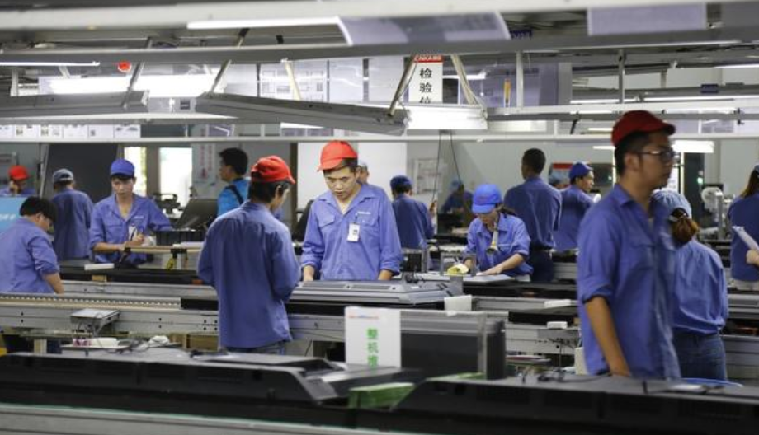
線程 thread
就像各部門裡的工人，他們一起完成部門工作，
一個部門可能不只一個工人，但至少要有一個工人

Slide 8

線程 thread
部門內的空間由該部門所有工人共享，
每個工人都有權限到各個房間(記憶體)

Slide 9

但部門內的房間(記憶體)，每間大小不同，有些只能容納一個工人，其他人必須等到前一位出來才能在進入

Slide 10

互斥鎖 Mutual exclusion (Mutex)
How? 先到房間的人就先上鎖，外面的人看到鎖，就先在房門排隊，等鎖打開在進去。

Slide 11
Why?線程間通訊簡單，容易分享內存訊息，但也可能被其他線程竄改、誤刪，Mutex防止多線程同時讀取同一記憶體區塊

Slide 12
進程 process 是資源分配和擁有的單位，
線程 thread 是CPU調度的基本單位
兩者都可以併發執行(多進程、多線程)
一個程序至少有一個進程，一個進程至少有一個線程
Ex.網頁、遊戲

Slide 13
Python 的多線程
為什麼Python多線程不能使用CPU多核資源？
Global Interpreter Lock (GIL)

Slide 14
Global Interpreter Lock (GIL)
Global Interpreter Lock (GIL) 避免在在執行 multiple threads 時，CPython memory 會有 thread-safe 的問題，所以在 Python Source Code 直譯成 bytecodes 時增加 GIL的全域鎖。
GIL 可以用於確保在 Python 運行時僅運行一個 Thread 來保證 Thread-safe。

Slide 15
Global Interpreter Lock (GIL)
為了資料的完整性及安全性而存在，就像一張通行證
換句話說，同一時間，只能有一個線程執行python bytecodes
Python 速度最為人詬病的主因
(CPython，其他直譯器不一定，像Jupyter的Ipython就沒)

Slide 16
GIL 釋放
等待 response (I/O)
閥值到了

Slide 17
GIL 閥值
Python2 中是執行 1000 個 bytecodes 釋放 GIL
Python3 是執行超過 15ms 釋放 GIL。

Slide 18
Python多線程不能使用CPU多核資源，同一時刻，只有一個線程使用CPU資源，所以使用Python多線程不能算是併發。

Slide 19
我電腦四核心，用四個 thread 速度應該爆快吧?
demo

Slide 20
想要充分利用CPU多核資源，做到多併發，就需要Python多進程
Python 只有多進程才能利用CPU多核資源，做到真正的多併發！
所以說，Python也不算是單程語言
(進程之間沒有GIL，彼此獨立)
demo

Slide 21
如果 Python多線程不能併發，那存在還有什麼意義？

Slide 22
CPU Burst & I/O burst
Processes alternate between these two states.

Slide 23
CPU Burst
When the process is being executed in the CPU.

Slide 24
I/O Burst
When the CPU is waiting for I/O
for further execution.

Slide 25
Python 多線程 & 多進程 應用場景
Python多線程 適用於I/O密集型場景
如解決網絡IO、硬碟IO塞車問題，例如文件讀寫、網絡數據傳輸等

Slide 26
Python 多線程 & 多進程 應用場景
Python多進程 更適用於計算密集型場景，多並發，大量計算任務等
如果用多線程處理「計算密集型」任務，甚至比單線程還慢..

Slide 27
結論
當有高 CPU ( CPU-bound ) 計算的工作時，
我們使用 Multiprocessing。
當有大量 I/O ( I/O-bound ) 的工作時，
我們使用 Threading，像是爬蟲。

Slide 28
Coroutine

Slide 29
Coroutine
協程，又稱微線程。
作用是在執行函數A時，可以隨時中斷，去執行函數B，
然後中斷繼續執行函數A（可以自由切換）。
但這整個過程並不是呼叫函式（沒有呼叫語句），
這一整個過程看似多線程，然而協程只有一個線程執行.

Slide 30
Coroutine
Python Library -> Asyncio
Python 3.7+
語法概要: async, await, run, gather

Slide 31
Async IO 設計模式 –
協程鏈 Chaining Coroutines
協程與列隊 Coroutines with Queue

Slide 32
參考資料 https://medium.com/erens-tech-book/%E7%90%86%E8%A7%A3-process-thread-94a40721b492 http://www.dabeaz.com/python/UnderstandingGIL.pdf https://www.maxlist.xyz/2020/03/29/python-coroutine/ https://www.maxlist.xyz/2020/04/03/async-io-design-patterns-python/

Slide 33
Thank You All!

